Slide 1

FinFlow
EQUIPO DE TRABAJO:
KEVIN DIONICIO
CAMILO PONCE
JOHAN HUAMANCHUMO

Slide 2
Introduccion
FinFlow es un proyecto de aplicación web para la gestión de finanzas personales de trabajadores independientes.
El sistema obtiene los movimientos bancarios del usuario, los clasifica y proyecta su saldo para las próximas semanas.
En esta fase se presenta un prototipo funcional que trabaja con datos de prueba.

Slide 3
Objetivos
Objetivo general
Desarrollar una aplicación web que clasifique automáticamente los movimientos bancarios y proyecte el saldo del usuario.​
Objetivos específicos
  Obtener los movimientos bancarios desde la cartola del banco.
  Clasificar cada movimiento en ingreso o gasto, de negocio o personal.
  Proyectar el saldo a cuatro semanas y alertar antes de bajar del mínimo.

Slide 4
Problema
  Los ingresos y gastos del negocio se mezclan con los personales.​
  Registrar los movimientos a mano es lento y propenso a errores.​
  El saldo actual no indica si el dinero alcanzará hasta el próximo pago.​

Slide 5
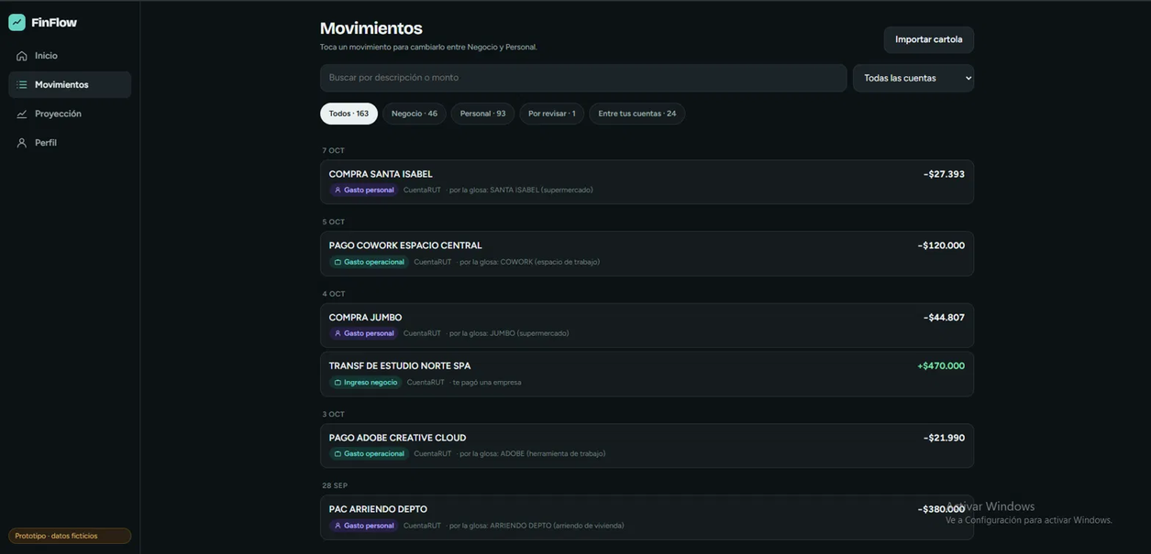
Solución
  Clasifica cada movimiento en ingreso de negocio, ingreso personal, gasto operacional o gasto personal.
  Indica el motivo de cada clasificación. El usuario puede corregirla.
  Detecta pagos fijos y traspasos entre cuentas propias.
  Proyecta el saldo y genera una alerta.

Slide 6

Funcionamiento
1. Obtención
2. Lectura
3. Clasificación
4. Proyección
Cartola del banco (CSV o Excel)
Fecha, monto, descripción y contraparte
Reglas por palabras clave
Saldo a cuatro semanas y alerta

Slide 7
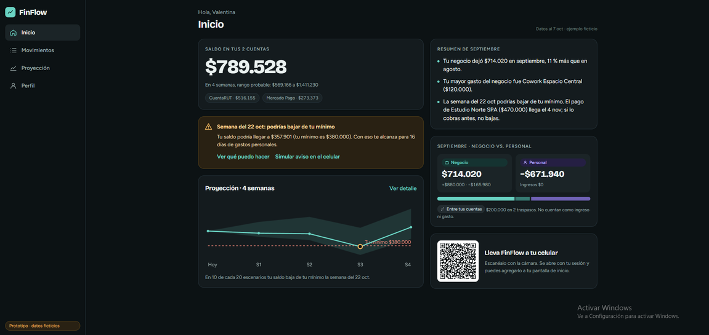
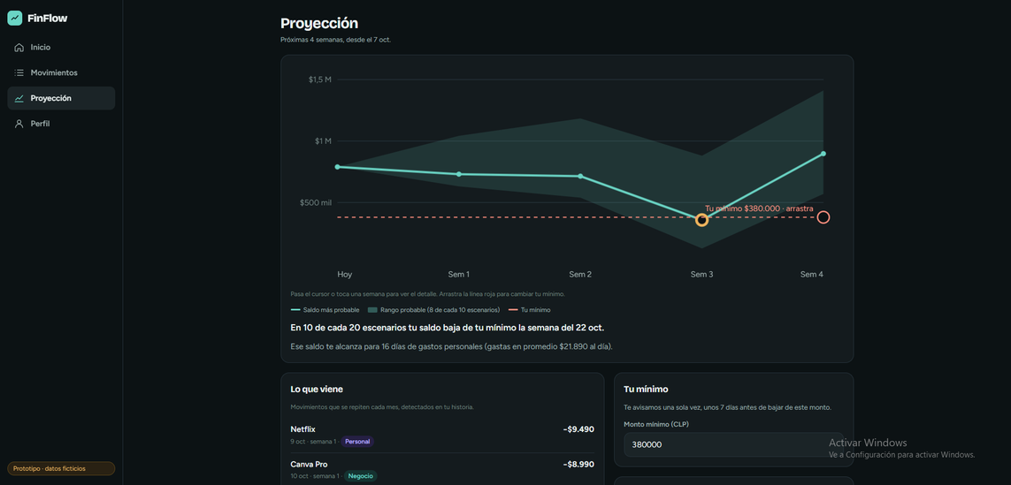
Demo

Slide 8
Tecnologías
Componente | Tecnología
Interfaz | HTML, CSS y JavaScript
Lectura de cartolas | CSV y Excel (SheetJS)
Almacenamiento | localStorage
Control de versiones | GitHub

Slide 9
Avance y planificación
Realizado
Pendiente
  Prototipo navegable de la aplicación
  Carga de cartolas en CSV y Excel
  Clasificación por reglas en cuatro categorías
  Corrección de la clasificación por el usuario
  Detección de traspasos y pagos recurrentes
  Proyección de saldo a cuatro semanas
  Conexión bancaria automática
  Base de datos
  Pruebas
  Documentación

